Slide 1
영화소개 프로젝트
팀장 : 정진우
팀원 : 이재민, 진상형, 김선미

Slide 2
목차
팀 소개 및 역할
개발목표
분석 및 설계
주요기능
구현
결과화면
결론

Slide 3
팀 소개 및 역할
정진우(팀장) : 모델링, 디버깅
이재민(팀원) : 크롤링, 자료수집
진상형(팀원) : 테스팅, ppt
김선미 (팀원) : 화면구현, ppt

Slide 4
개발목표
영화 리뷰와 평점을 통해 영화를 선택하는 소요 시간을 줄인다.
구체적이고 명확한 의사결정에 도움을 준다.
이용자들의 참여의식을 높이고 문화 생활의 수준을 향상시킨다.
영화에 중점을 두어 접근성을 높인다.

Slide 5



분석 및 설계
개발에 필요한 응용 프로그램
이클립스
오라클 데이터베이스
MySQL

Slide 6
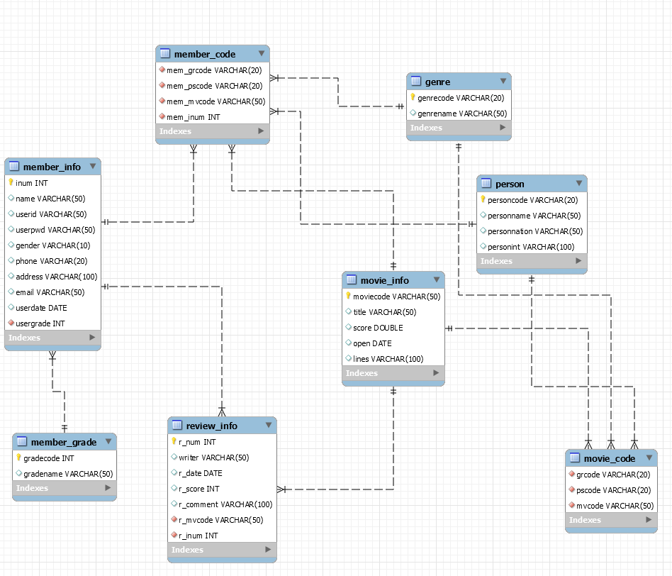
분석 및 설계
테이블 구성

Slide 7
분석 및 설계
MVC2 설계

Slide 8
주요기능
회원가입
로그인
영화목록
영화검색
랭킹목록

Slide 9
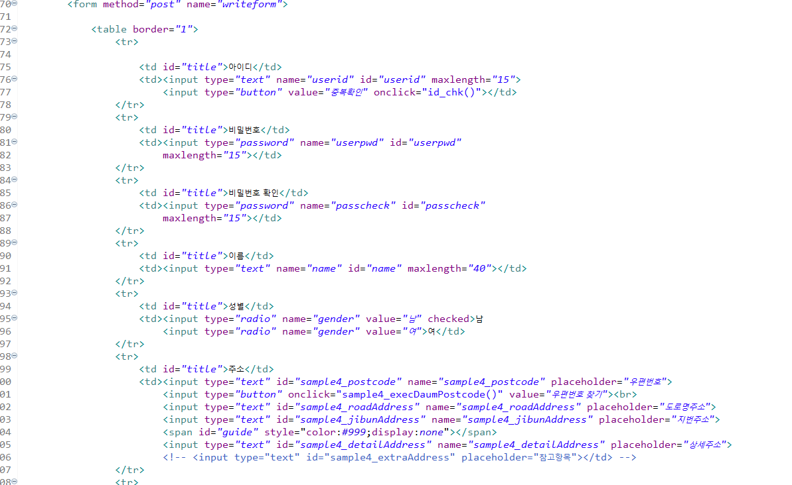
구현
회원가입 뷰

Slide 10
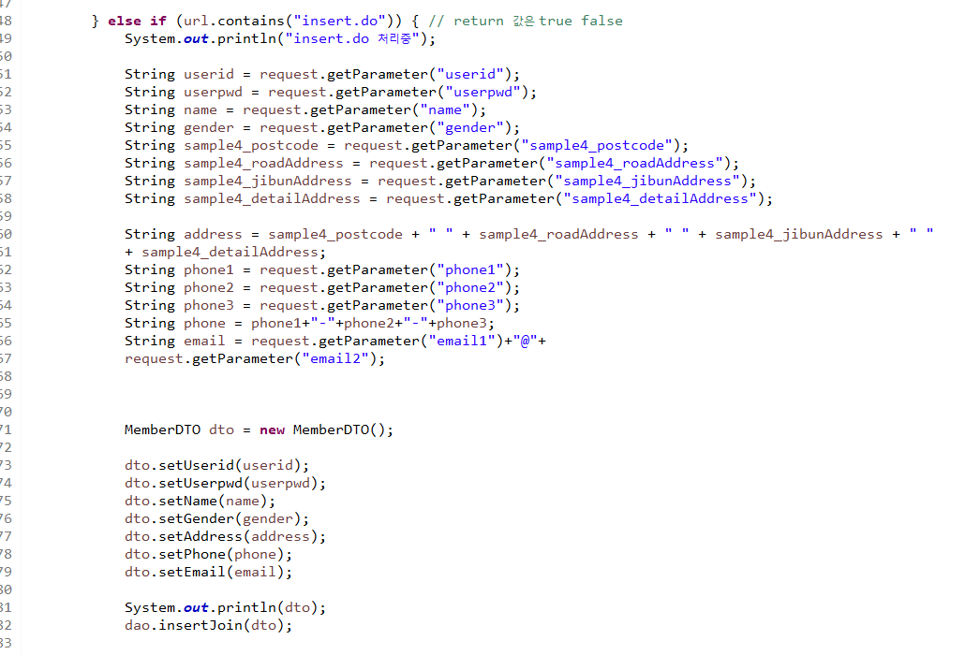
구현
회원가입 컨트롤러

Slide 11
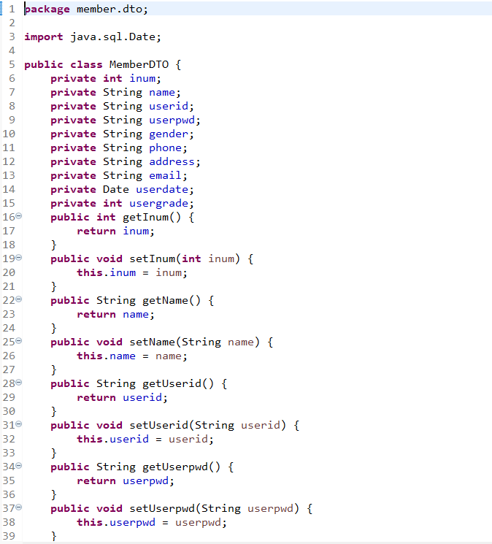
구현
회원가입 모델링

Slide 12
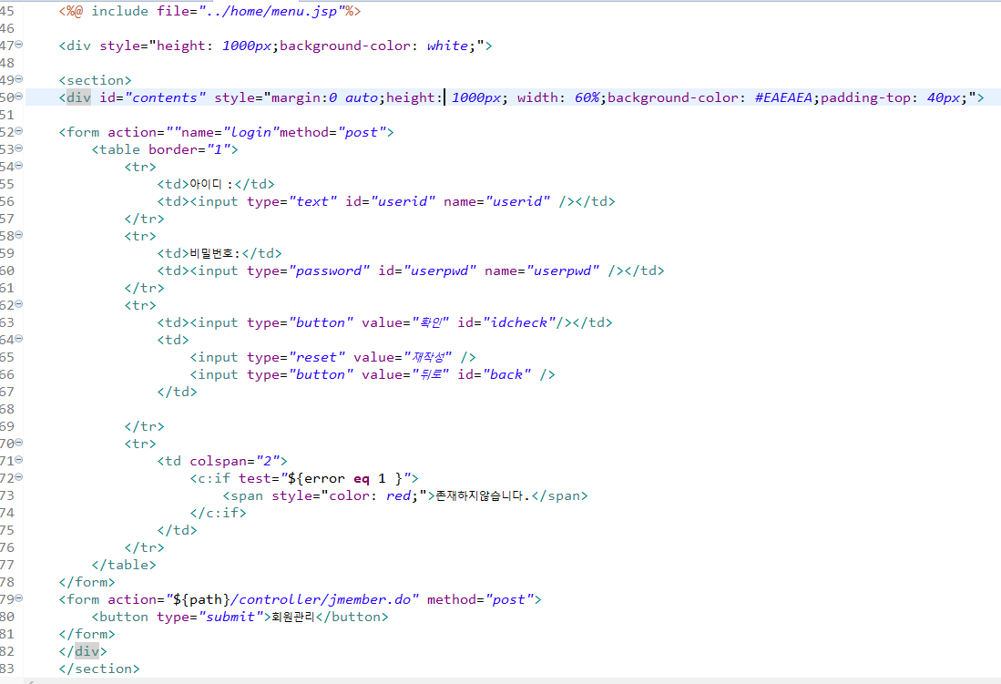
구현
로그인 뷰

Slide 13
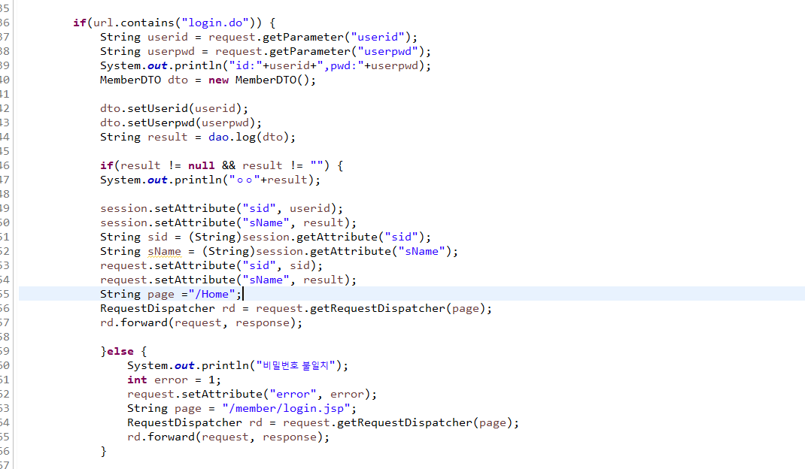
구현
로그인 컨트롤러

Slide 14
구현
로그인 모델링

Slide 15
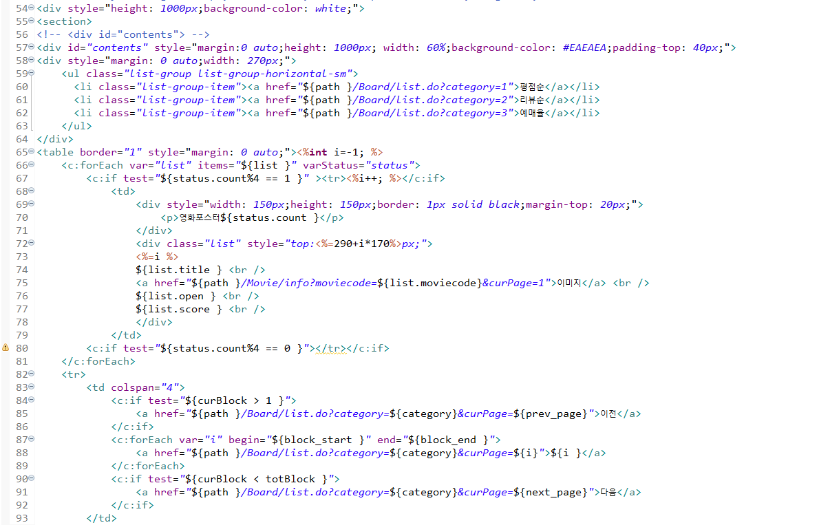
구현
영화목록 뷰

Slide 16
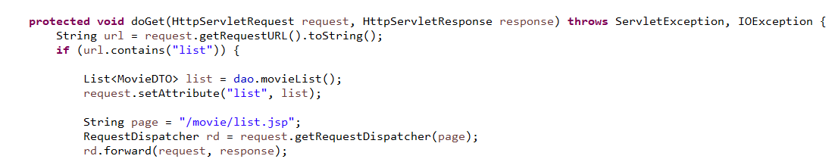
구현
영화목록 컨트롤러

Slide 17
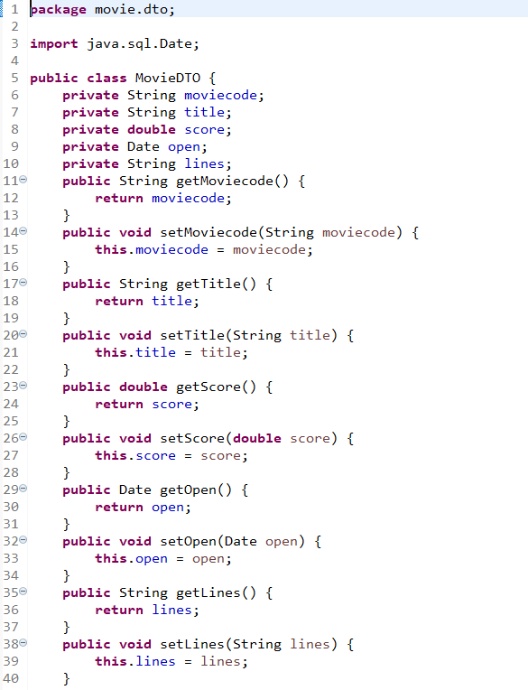
구현
영화목록 모델링

Slide 18
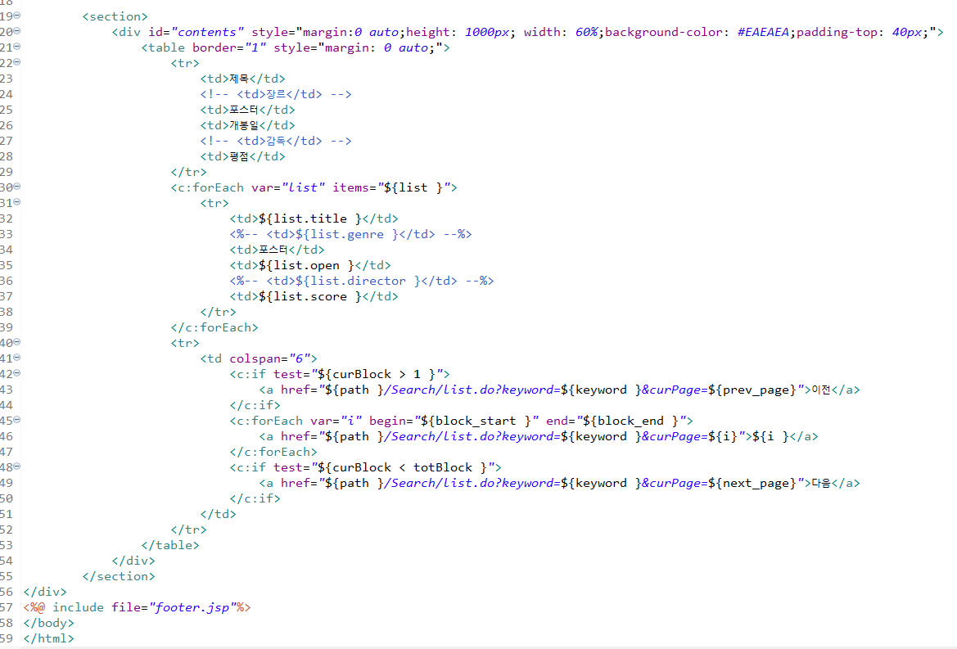
구현
영화검색 뷰

Slide 19
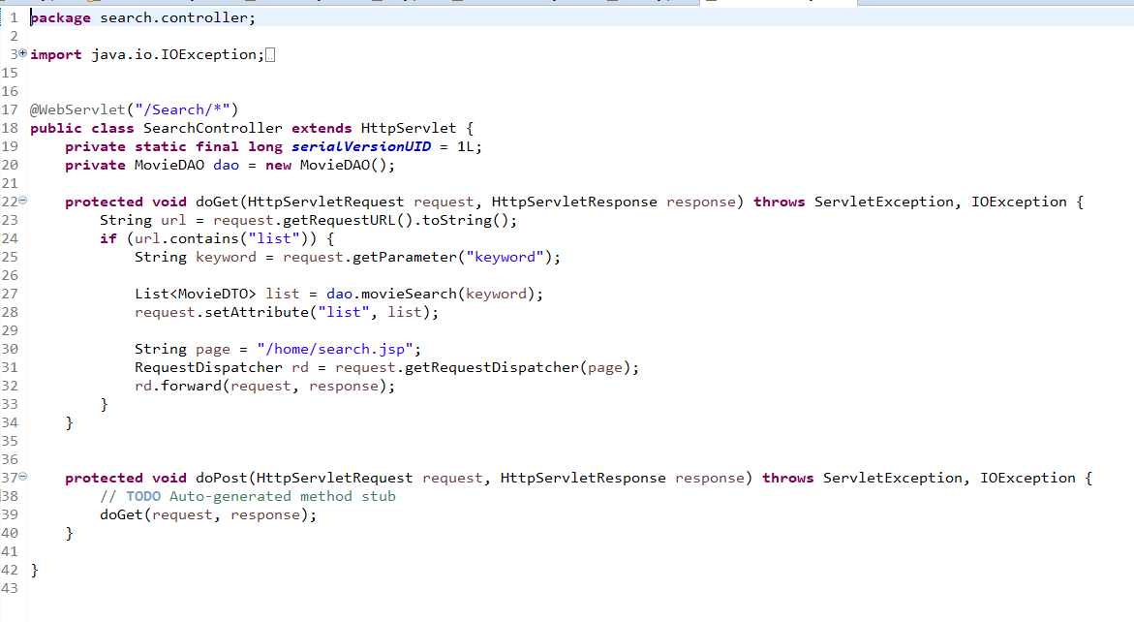
구현
영화검색 컨트롤러

Slide 20
구현
영화검색 모델링

Slide 21
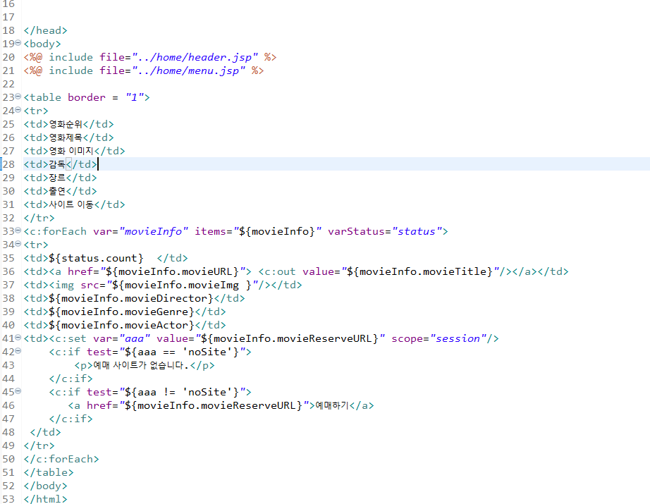
구현
랭킹목록 뷰

Slide 22
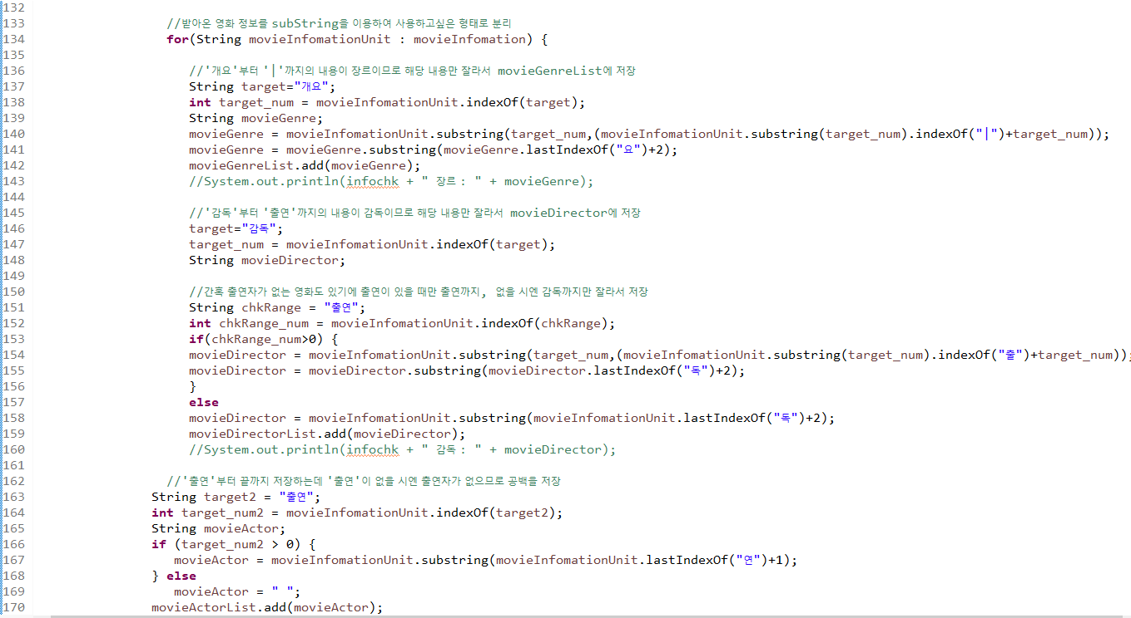
구현
랭킹목록 컨트롤러

Slide 23
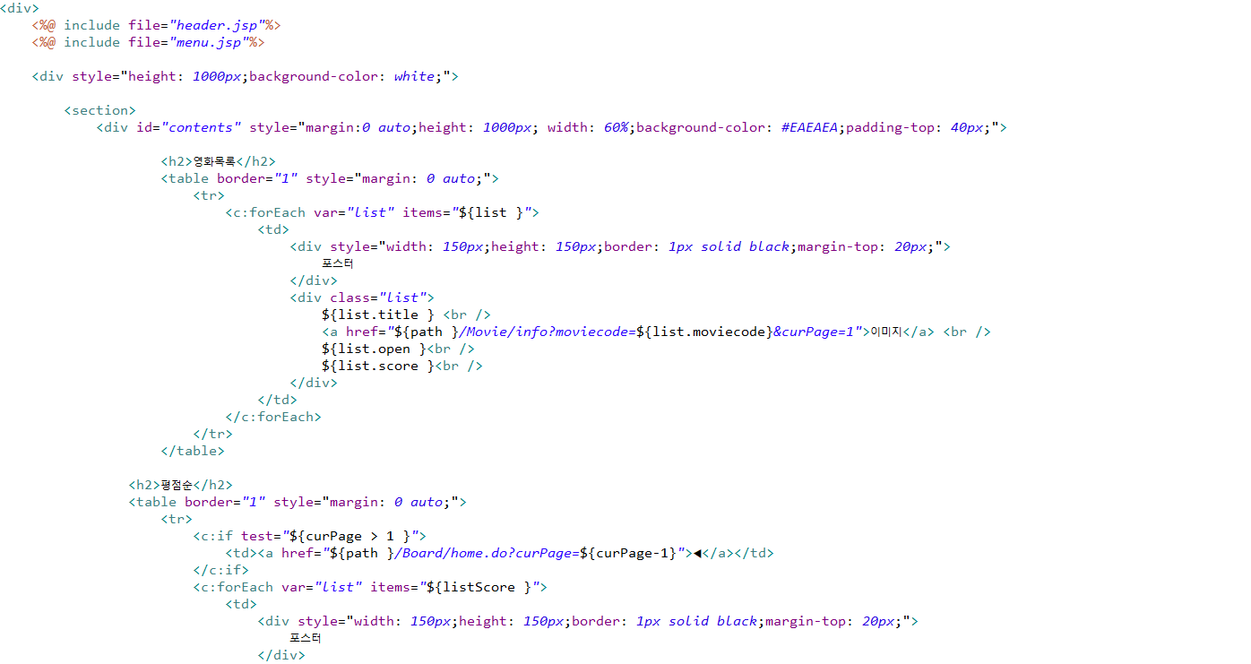
구현
홈페이지 뷰

Slide 24
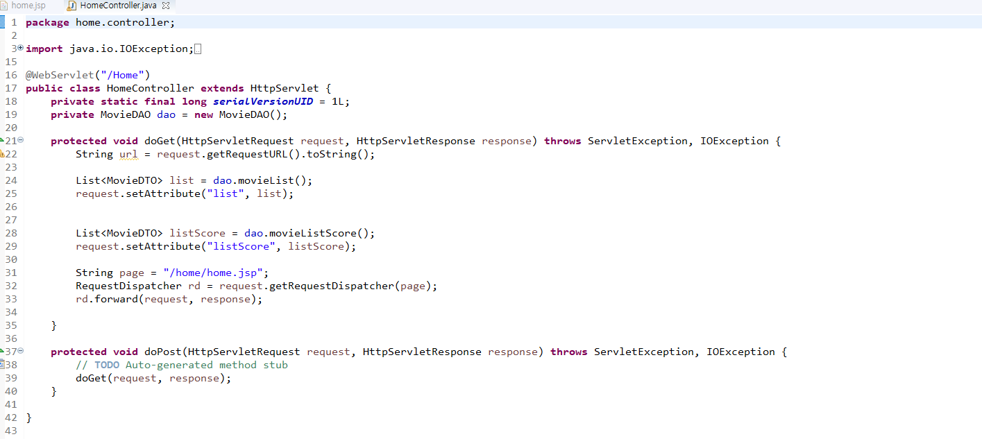
구현
홈페이지 컨트롤러

Slide 25
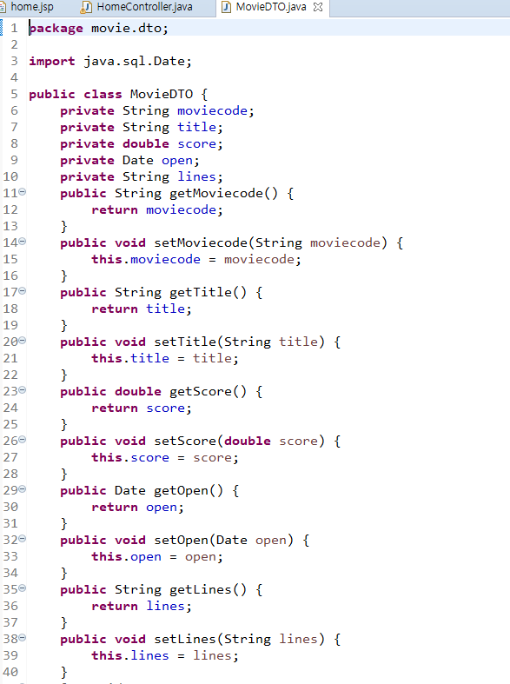
구현
홈페이지 모델링

Slide 26
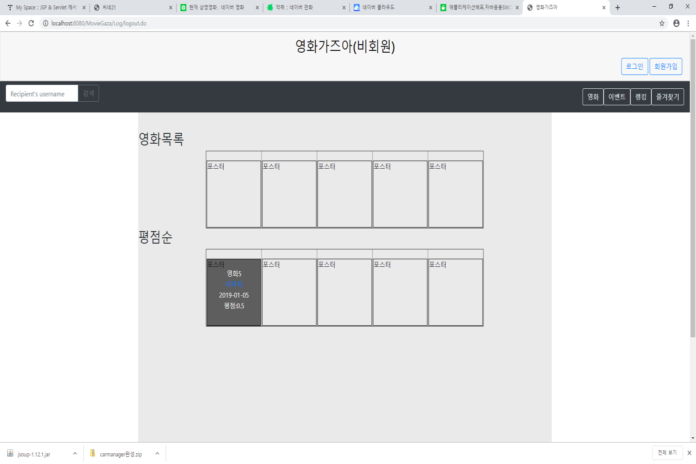
결과화면
메인 화면

Slide 27
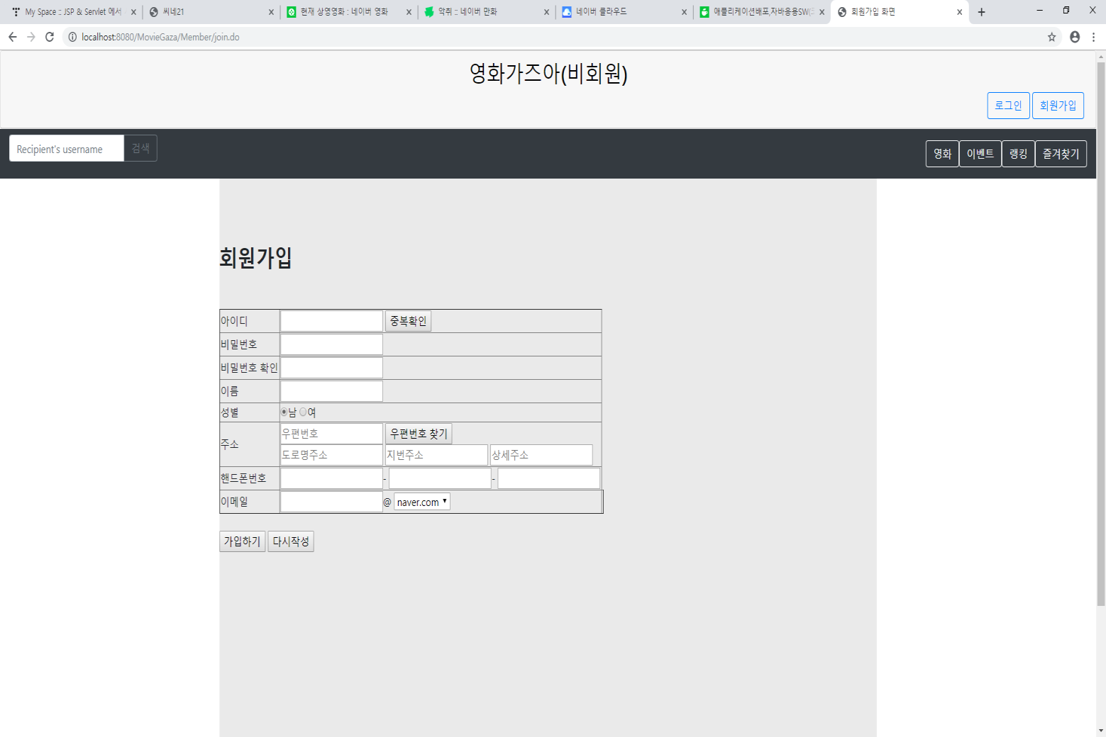
결과화면
회원가입 화면

Slide 28
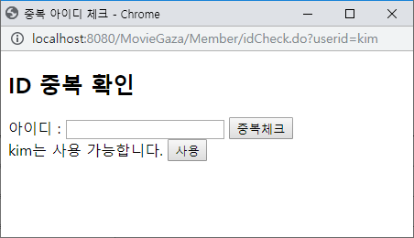
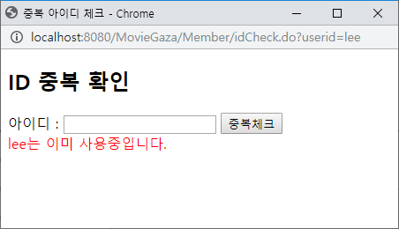
결과화면
회원가입(중복체크)

Slide 29
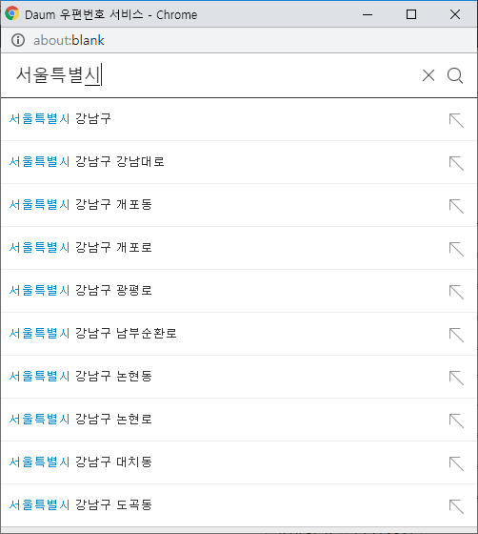
결과화면
회원가입(우편번호검색)

Slide 30
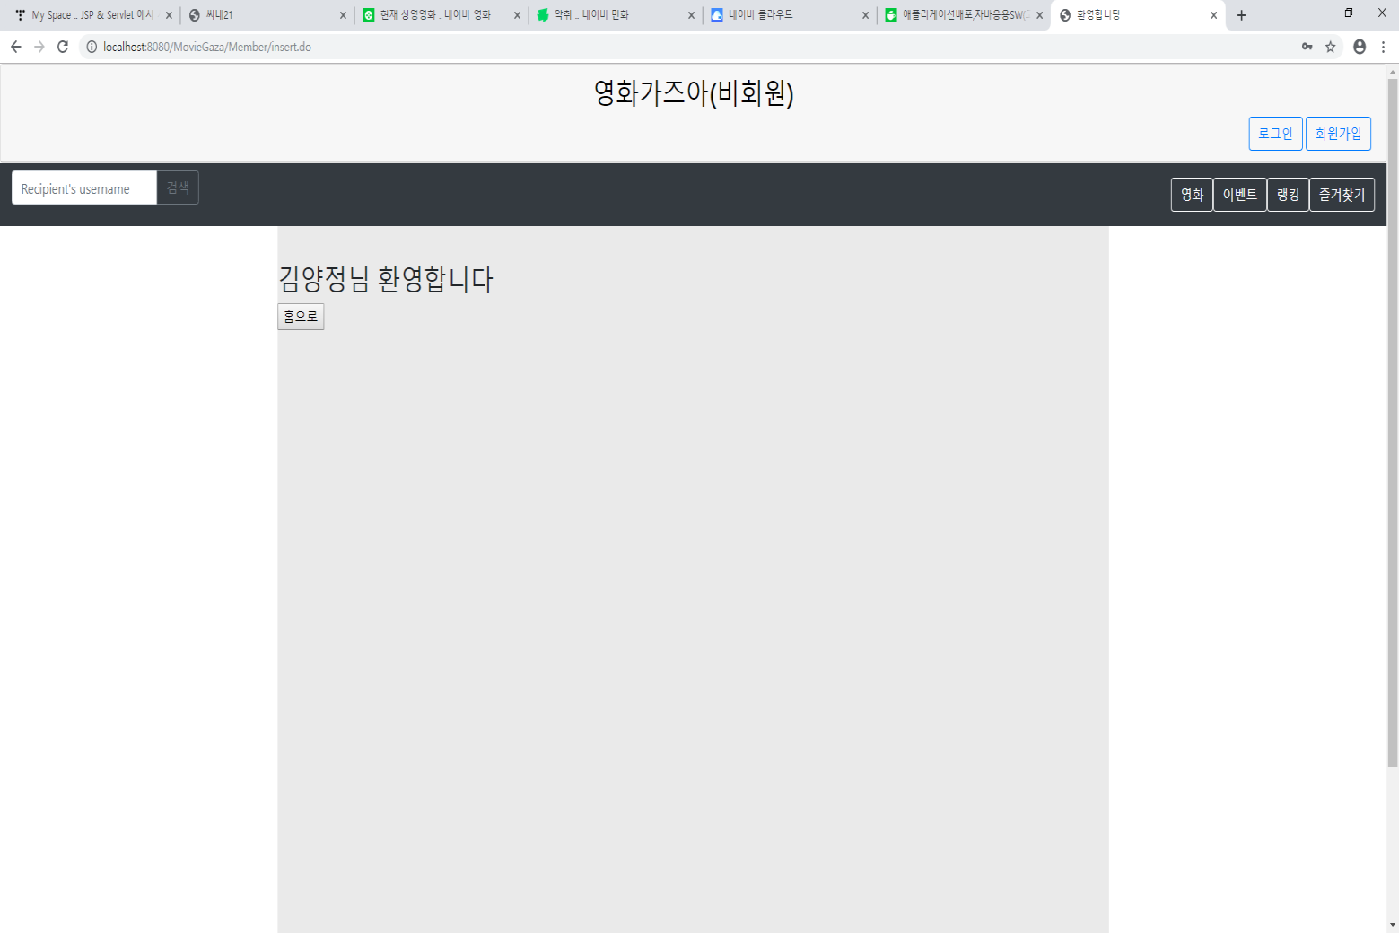
결과화면
회원가입(성공)

Slide 31
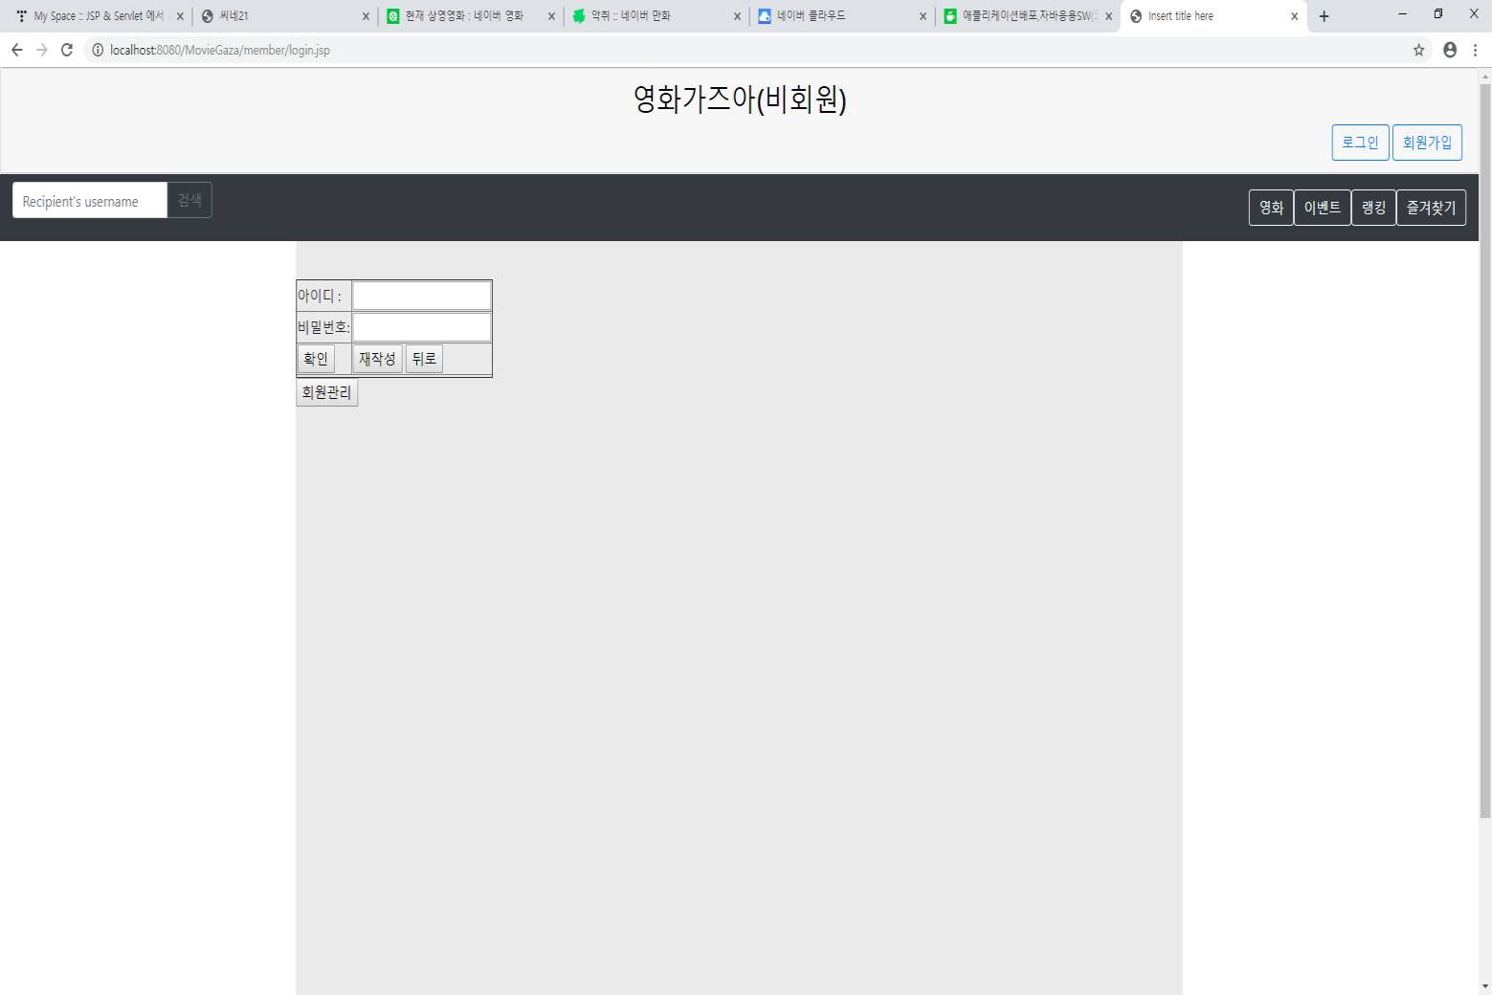
결과화면
로그인 화면

Slide 32
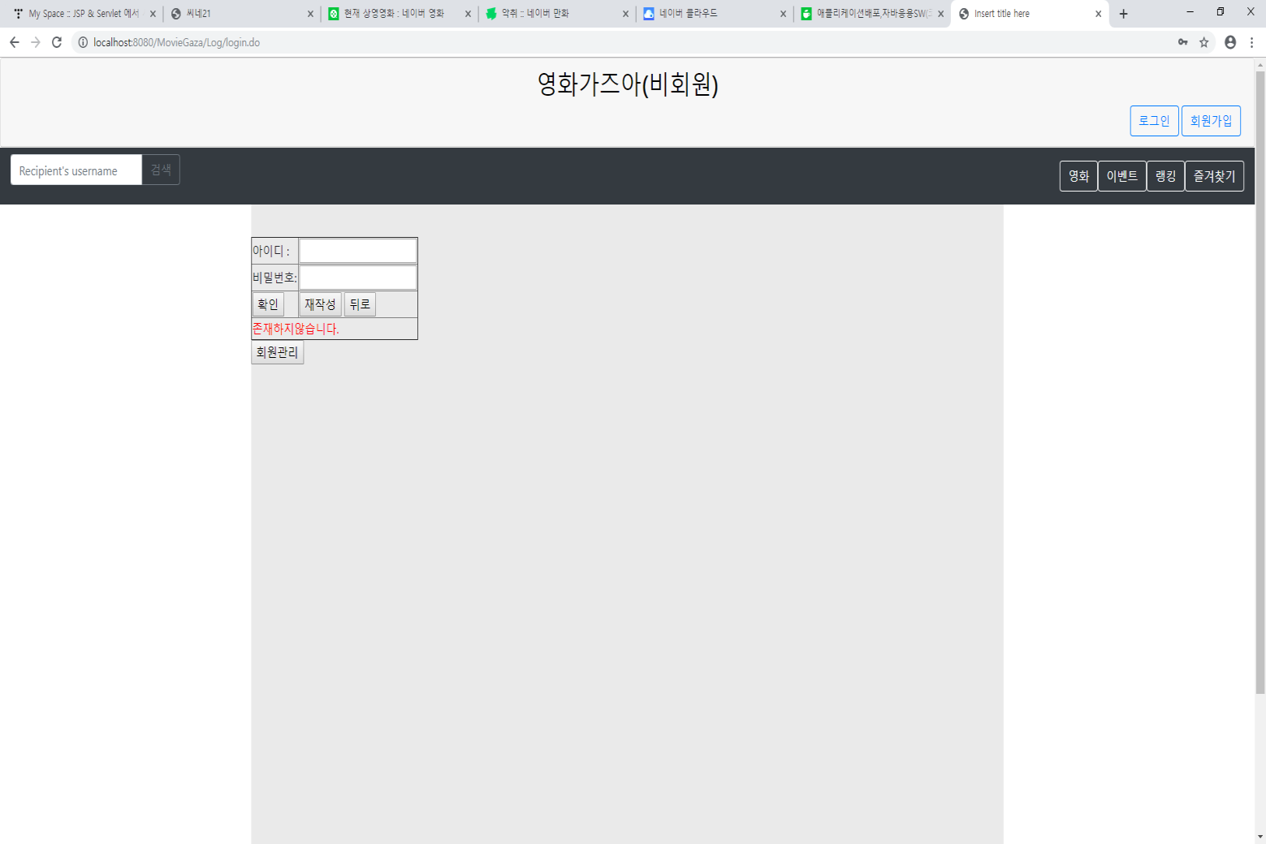
결과화면
로그인 화면(실패)

Slide 33
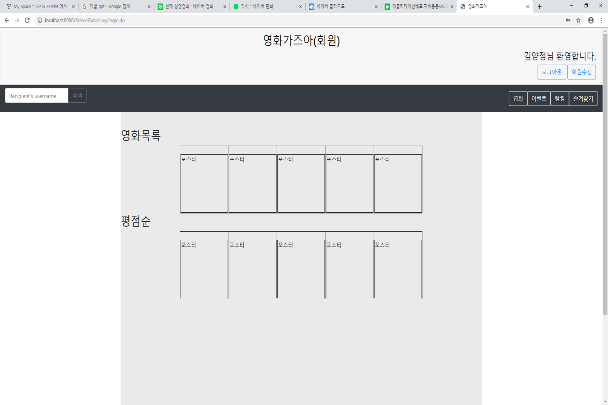
결과화면
로그인 화면(성공)

Slide 34
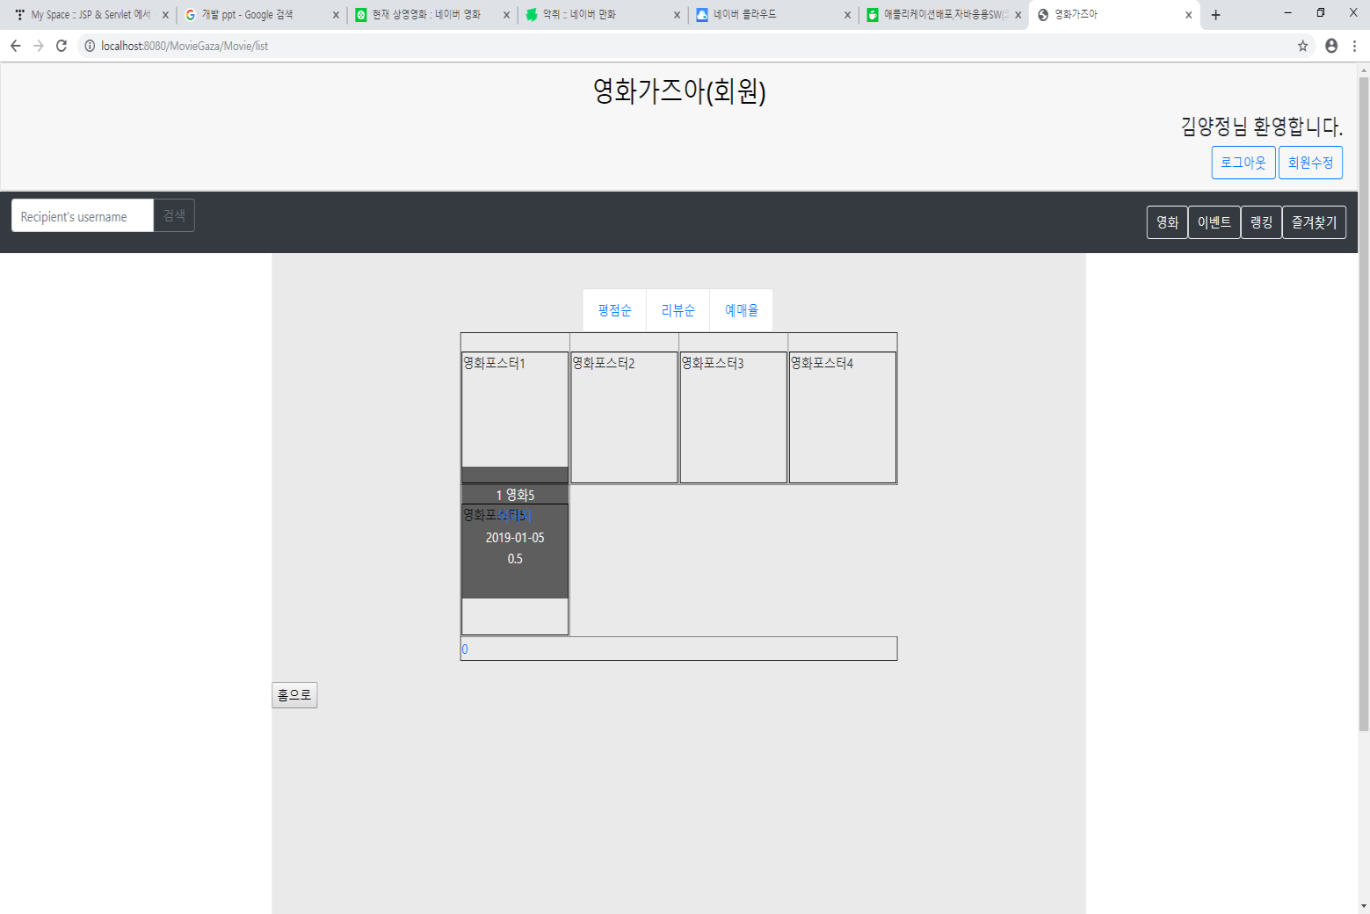
결과화면
영화목록

Slide 35
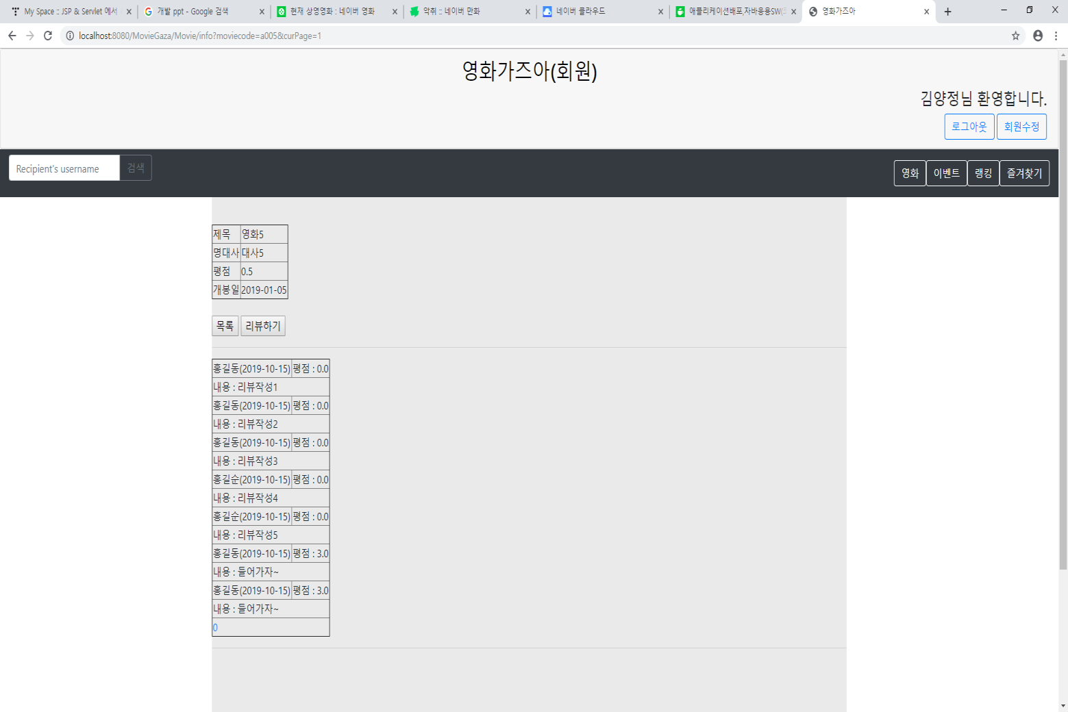
결과화면
영화목록(상세정보 및 리뷰목록)

Slide 36
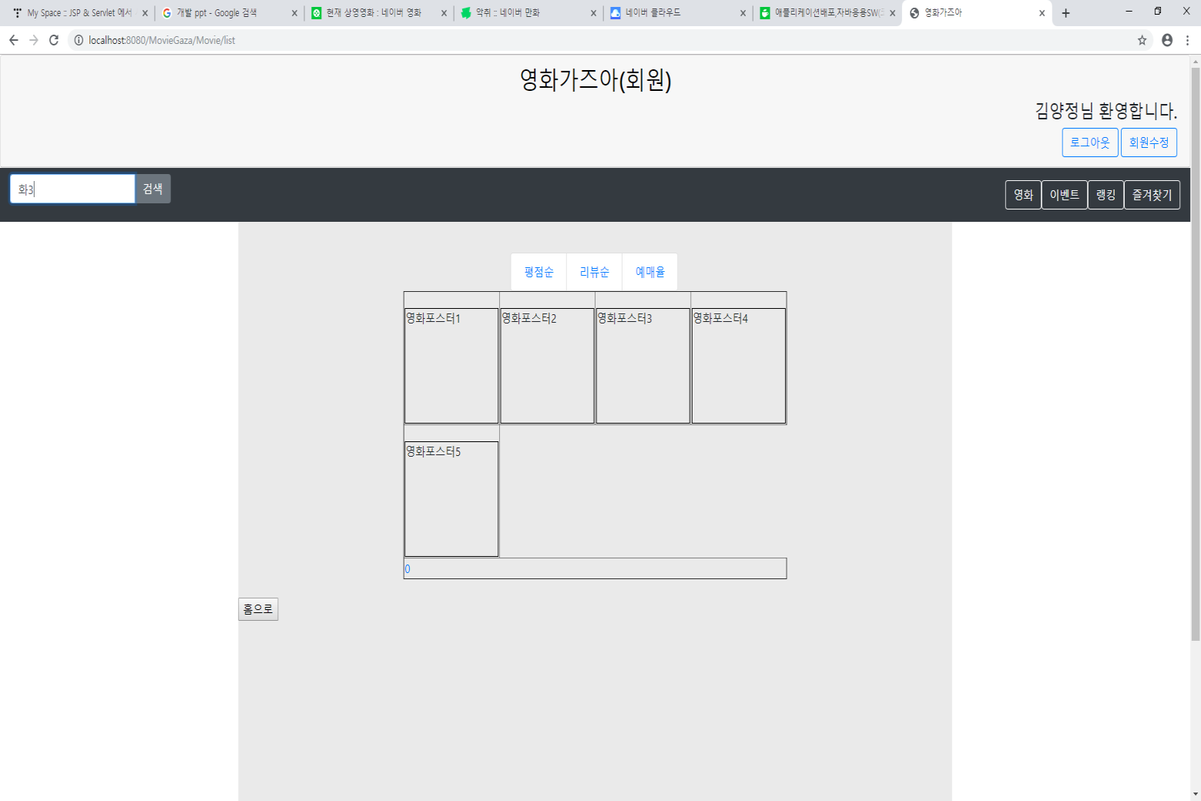
결과화면
영화검색(입력)

Slide 37
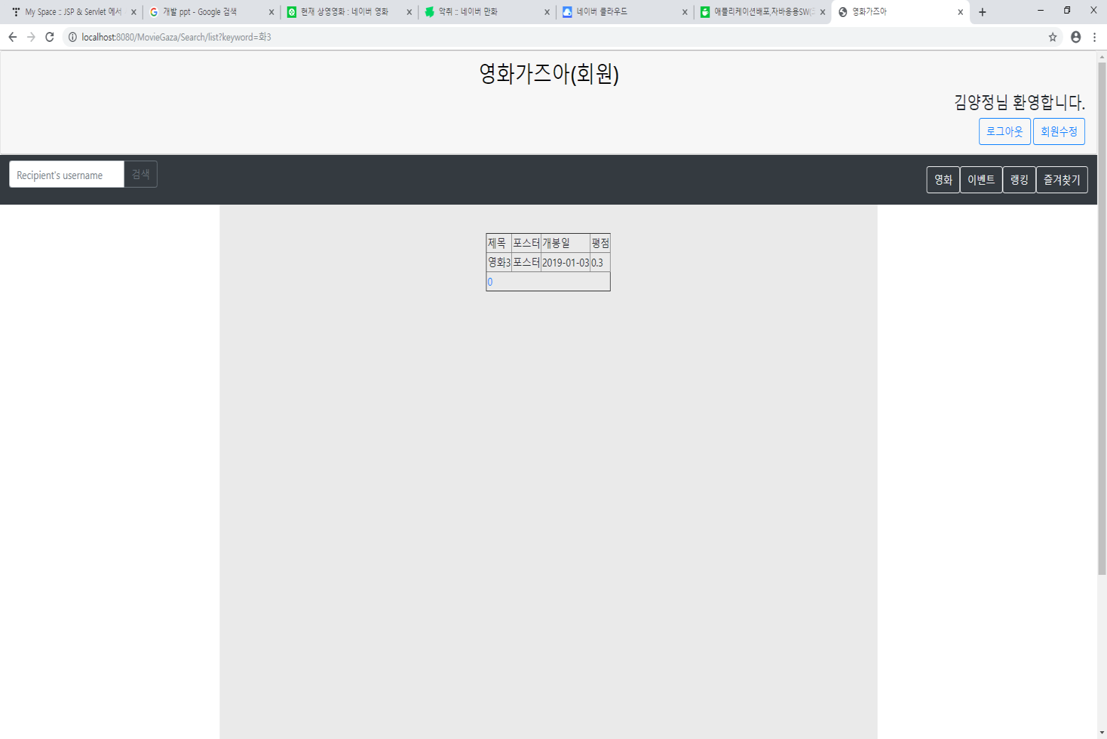
결과화면
영화검색(결과)

Slide 38
결과화면

